Slide 1
CNN
seung20020125@gmail.com
윤승재

Slide 2
CNN
Convolutional Neural Network (합성곱 신경망)
딥러닝에서 이미지와 영상 등 공간적인 구조를 가진 데이터를 처리하기 위해 고안된 대표적인 신경망 구조
CNN
DNN
X1
h1
h1
h1
Y1
Y1
X2
h2
h2
h2
X3
h3
Y2
Y2
h3
h3
X4
h4
Convolution & Pooling

Slide 3
CNN
Convolution (합성곱)
이미지의 Feature (특징)을 추출해내어 특징만을 남기는 과정
그렇게 연산한 결과가 바로 Feature Map
Filter (Kernal)
Image (Pixel값)
-1
0
1
45
51
48
72
96
49
58
47
82
134
-1
0
1
41
47
50
65
124
-1
0
1
98
105
122
84
162
157
146
177
204
214
실제 퍼셉트론 모델의 학습 과정이 필터의 값을 가중치로서 학습하는 과정
※설명을 돕기 위해 -1, 0, 1 의 값을 사용 ※

Slide 4
CNN
Convolution (합성곱)
Output
-1
0
1
10
-1
0
1
-1
0
1
45
51
48
72
96
49
58
47
82
134
41
47
50
65
124
(-1)*45 + 0*51 + 1*48 +
(-1)*49 + 0*58 + 1*47 +
(-1)*41 + 0*47 + 1*50
= 10
98
105
122
84
162
157
146
177
204
214

Slide 5
CNN
Convolution (합성곱)
Output
-1
0
1
10
30
-1
0
1
-1
0
1
한 칸 만큼 이동
45
51
48
72
96
49
58
47
82
134
41
47
50
65
124
(-1)*51 + 0*48 + 1*72 +
(-1)*58 + 0*47 + 1*82 +
(-1)*47 + 0*50 + 1*65
= 30
98
105
122
84
162
필터가 이동한 칸 수: 1
그 단위를 Stride 라고 함
157
146
177
204
214

Slide 6
CNN
Convolution (합성곱)
Output
-1
0
1
10
30
83
-1
0
1
-1
0
1
45
51
48
72
96
49
58
47
82
134
41
47
50
65
124
(-1)*48 + 0*72 + 1*96 +
(-1)*47 + 0*82 + 1*134 +
(-1)*50 + 0*60 + 1*124
= 83
98
105
122
84
162
필터가 이동한 칸 수: 1
그 단위를 Stride 라고 함
157
146
177
204
214

Slide 7
CNN
Convolution (합성곱)
Output
-1
0
1
10
30
83
-1
0
1
13
-1
0
1
45
51
48
72
96
49
58
47
82
134
41
47
50
65
124
(-1)*49 + 0*58 + 1*47 +
(-1)*41 + 0*47 + 1*50 +
(-1)*98 + 0*105 + 1*122
= 13
98
105
122
84
162
필터가 이동한 칸 수: 1
그 단위를 Stride 라고 함
157
146
177
204
214

Slide 8
CNN
Convolution (합성곱)
Output
-1
0
1
10
30
83
-1
0
1
13
48
122
-1
0
1
-13
-1
63
45
51
48
72
96
49
58
47
82
134
41
47
50
65
124
(-1)*50 + 0*65 + 1*124 +
(-1)*122 + 0*84 + 1*162 +
(-1)*177 + 0*204 + 1*214
= 63
98
105
122
84
162
필터가 이동한 칸 수: 1
그 단위를 Stride 라고 함
157
146
177
204
214

Slide 9
CNN
Convolution (합성곱)
Output
이미지의 픽셀 값은 음수가 될 수 없으므로
마땅한 기법으로 예외 처리를 해주어야 함
10
30
83
1. 음수 값을 0으로 치환하거나
2. 0~255 값으로 제한하여 정규화를 하거나
3. 255부터 다시 줄어들도록 pixel add 연산을 하거나…
13
48
122
-13
-1
63
딥러닝 Layer에서의 음수는 Activation Function을 활용하여 처리가능
따라서, Convolution층의 Activation Function은 ReLU가 일반적

Slide 10
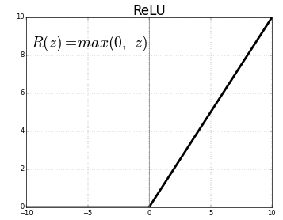
CNN

Slide 11
CNN
Convolution (합성곱)
Filter (Kernal)
Image (Pixel 값)
Output
-1
0
1
45
51
48
72
96
10
30
83
49
58
47
82
134
-1
0
1
41
47
50
65
124
13
48
122
-1
0
1
98
105
122
84
162
-13
-1
63
157
146
177
204
214
3 x 3
5 x 5
3 x 3
일반적인 Convolution 연산은
이미지 크기가 줄어든다는 특징이 있음

Slide 12

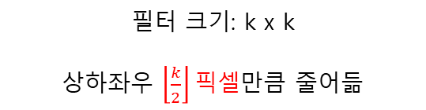
CNN
Convolution (합성곱)
Filter (Kernal)
Image (Pixel 값)
Output
-1
0
1
45
51
48
72
96
10
30
83
49
58
47
82
134
-1
0
1
41
47
50
65
124
13
48
122
-1
0
1
98
105
122
84
162
-13
-1
63
157
146
177
204
214
3 x 3
5 x 5
3 x 3
필터 크기: k x k
상하좌우 $\left\lfloor \frac{k}{2}\right\rfloor$픽셀만큼 줄어듦
$\frac{k}{2}=\frac{3}{2}$ = 1.5
이를 해결하려면 어떻게 할 수 있을까?

Slide 13
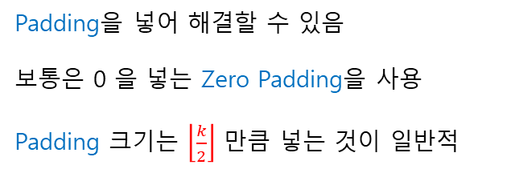
CNN
Convolution (합성곱)
Output
-1
0
1
96
-1
0
1
-1
0
1
0
0
0
0
0
0
0
0
45
51
48
72
96
0
0
49
58
47
82
134
0
0
41
47
50
65
124
0
(-1)*0 + 0*0 + 1*0 +
(-1)*0 + 0*45 + 1*51 +
(-1)*0 + 0*49 + 1*58
= 96
0
98
105
122
84
162
0
Padding을 넣어 해결할 수 있음
보통은 0 을 넣는 Zero Padding을 사용
Padding 크기는 $\left\lfloor \frac{k}{2}\right\rfloor$ 만큼 넣는 것이 일반적
0
157
146
177
204
214
0
0
0
0
0
0
0
0

Slide 14
CNN
Convolution (합성곱)
Output
-1
0
1
96
127
91
97
28
-1
0
1
117
158
100
104
12
-1
0
1
158
198
110
122
38
0
0
0
0
0
0
0
168
190
93
106
36
0
45
51
48
72
96
0
0
49
58
47
82
134
0
157
172
66
74
18
0
41
47
50
65
124
0
(-1)*84 + 0*162 + 1*0 +
(-1)*204 + 0*214 + 1*0 +
(-1)*0 + 0*0 + 1*0
= 18
0
98
105
122
84
162
0
0
157
146
177
204
214
0
0
0
0
0
0
0
0

Slide 15
CNN
Convolution (합성곱)
Output
96
127
91
97
28
Image (Pixel 값)
45
51
48
72
96
117
158
100
104
12
49
58
47
82
134
158
198
110
122
38
41
47
50
65
124
98
105
122
84
162
168
190
93
106
36
157
146
177
204
214
157
172
66
74
18
5 x 5
5 x 5
Padding을 넣으면 원본 이미지의 크기를 유지하며 연산이 가능해짐
다음 Layer에 그대로 집어넣어 여러 번 학습이 가능해짐

Slide 16
CNN
Pooling (특징 요약, 특징 압축)
이미지는 보통 수백x수백 (ex. 480x480)의 크기를 가지기 때문에 Flatten시 한 레이어의 노드의 개수가 많아짐
따라서, 특징을 요약하여 이미지 크기를 축소시켜 학습함
보통 최대값을 선택하는 MaxPooling을 채용
6 x 6
96
127
91
97
28
42
117
158
100
104
12
64
3 x 3
158
104
64
보통 한 번 Pooling 레이어를 통과하면
크기가 반으로 줄어들도록 설계함
이 경우, MaxPooling의 Kernal 크기는 2 x 2
Stride는 2 로 설정된다.
158
198
110
122
38
24
Pooling
198
122
76
168
190
93
106
36
76
243
74
92
157
172
66
74
18
20
124
243
45
63
92
4

Slide 17
CNN
Pooling (특징 요약, 특징 압축)
6 x 6
96
127
91
97
28
42
117
158
100
104
12
64
158
198
110
122
38
24
Output
168
190
93
106
36
76
158
157
172
66
74
18
20
124
243
45
63
92
4

Slide 18
CNN
Pooling (특징 요약, 특징 압축)
6 x 6
96
127
91
97
28
42
117
158
100
104
12
64
158
198
110
122
38
24
Output
168
190
93
106
36
76
158
104
157
172
66
74
18
20
124
243
45
63
92
4

Slide 19
CNN
Pooling (특징 요약, 특징 압축)
6 x 6
96
127
91
97
28
42
117
158
100
104
12
64
Output
158
104
64
158
198
110
122
38
24
Pooling
198
122
76
168
190
93
106
36
76
243
74
92
157
172
66
74
18
20
124
243
45
63
92
4

Slide 20
CNN
Convolution & Pooling Layer를 여러 겹을 겹쳐 Input의 크기를 최대한으로 줄여나감 (학습의 속도와 최적화)
Convolution으로 이미지의 Feature를 추출하고
Pooling으로 Feature를 요악, 압축
최종 출력층에는 이미지의 압축된 Feature만이 남게되어 학습이 최적화되는 원리
Convolution
Pooling
h1
h1
Y1
h2
640 x 640
Image Input
….
32 x 32
Feature Map
h2
h3
Y2
h3
h4

Slide 21
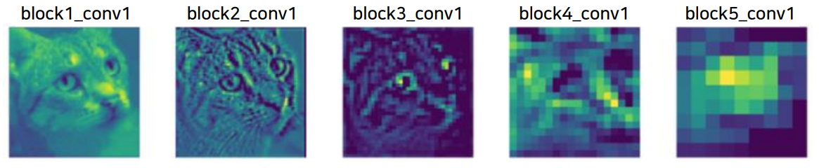
CNN
Convolutional Neural Network (합성곱 신경망)
< Convolution 횟수에 따른 Feature Map >

Slide 22
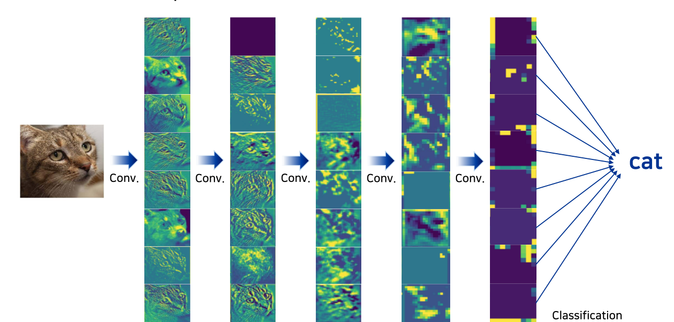
CNN
Convolutional Neural Network (합성곱 신경망)

Slide 23
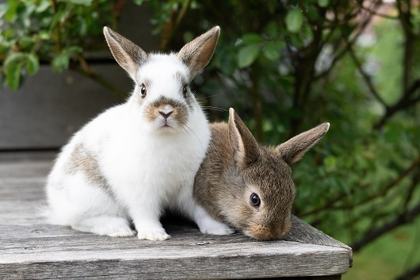
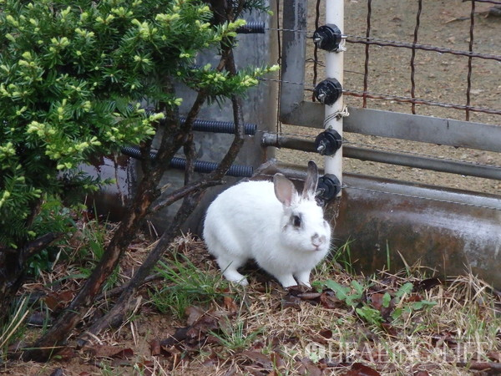
CNN
Convolutional Neural Network (합성곱 신경망)
위 사진들처럼 학습하고자하는 객체 이외에 다른 객체들이 존재하거나 객체가 여러 개일 경우, 학습이 잘 안될 수도 있음
그럴땐, 데이터를 전처리하여 학습의 효율을 높일 수 있음
※전처리는 AI 학습의 전부 ※

Slide 24
CNN
Object Detection (Segmentation) (객체 탐지)
이미지 전체가 아니라, 의미 있는 객체만 잘라서 CNN에 입력하는 방식
객체를 Bounding Box로 표시하여 그 객체만 Crop해서 입력
객체를 감싸는 직사각형
이미지의 특정 부분만 잘라내는 과정
객체가 여러 개일 경우
객체가 여러 종류일 경우, 학습시킬 객체만 분리
배경의 비중이 클 경우
원본 이미지
Bounding Box 처리된 이미지
Outputs
추출해낸 객체들을 CNN에 입력

Slide 25
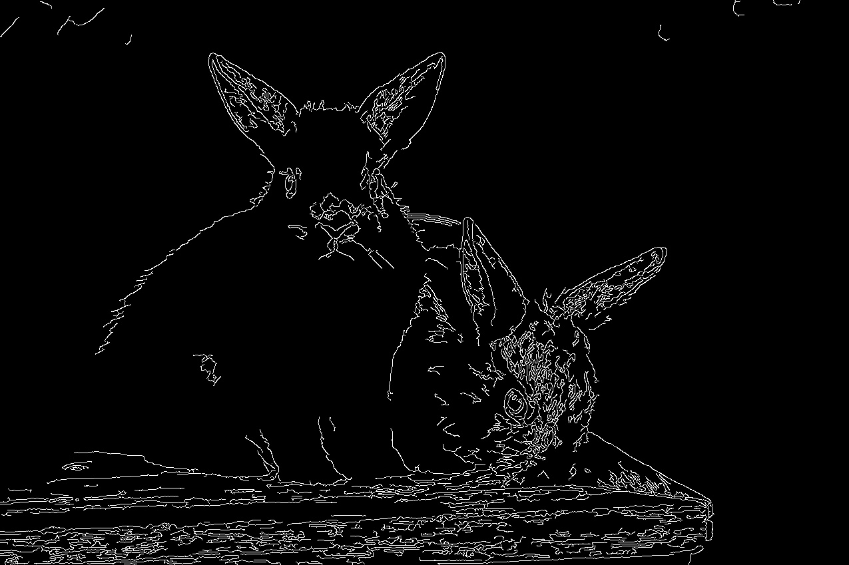
CNN
Edge Detection (경계 검출)
이미지의 경계선 (윤곽)을 강조하거나 추출하여 학습의 효율을 높이는 과정
Canny Edge Detection
Sobel
Laplacian
Gaussian
etc
원본 이미지
Output

Slide 26
CNN
ETC
명암 대비 강화
Histogram Equalization (히스토그램 평활화)
배경 제거
색상 강조
Multi-modal Input
etc

Slide 27
CNN
Convolutional Neural Network (합성곱 신경망)
CNN이 쓰이는 적용 분야
이미지 분류 (Image Classification) : 이미지가 어떤 객체인지 분류
객체 탐지 (Object Detection) : 이미지 안에서 객체의 위치와 종류를 동시에 예측
이미지 분할 (Image Segmentation) : 이미지 내 각 픽셀이 어떤 객체에 속하는지 예측
동영상 분석 (Video Analysis) : 프레임마다 객체 추적, 동작 인식 등
얼굴 인식 / 생체 인식 : 얼굴 특징 추출 -> 개인 식별 ex) 핸드폰 잠금 해제
의료 영상 분석 : CT, MRI 등에서 병변 탐지
산업 응용 (검사/자동화) : 제조 현장의 결함 탐지, 품질 검사 등
신경망 구조 내 Feature 추출기 (Backbone) : 다른 모델의 기본 구조로 CNN 사용, 특징만 추출하고 후속 구조에서 판단

Slide 28
CNN
용어 정리
Convolution | : 이미지의 특징을 추출하기 위한 합성곱 연산
Feature | : 이미지의 특징
Filter (Kernal) | : Convolution 연산을 위한 필터 (커널)
Stride | : Convolution 연산에서 Filter가 다음 픽셀로 이동하는 단위
Padding | : Convolution 연산에서 이미지의 크기 소실을 막기 위해 추가하는 픽셀
Pooling | : Feature를 압축해 이미지의 크기를 줄여 요약
전처리 | : 입력 데이터를 미리 가공하여 학습의 효율을 높이는 방법
Bounding Box | : 객체를 감싸는 직사각형
Crop | : 이미지의 특정 부분만 잘라내는 과정

Slide 29
CNN
25-여름학기 CNN 학습 목표
CNN의 구조 및 연산 원리 이해
이미지 데이터가 어떻게 신경망에 입력되고 처리되는지 파악
이미지 처리 패키지 OpenCV (Python 코딩 기반)
이미지 전처리
4-1. Filtering & Blurring (필터링 & 블러링)
4-2. Geometric Transform (기하 변환)
4-3. Binarization & Morphology (이진화 & 모폴로지)
4-4. Detection (탐지)
4-5. Matching (매칭)
4-6. Tracking (추적)
5. CNN 딥러닝 모델 이해
6. 보급화된 CNN 모델 체험 & 이해

